Slide 1
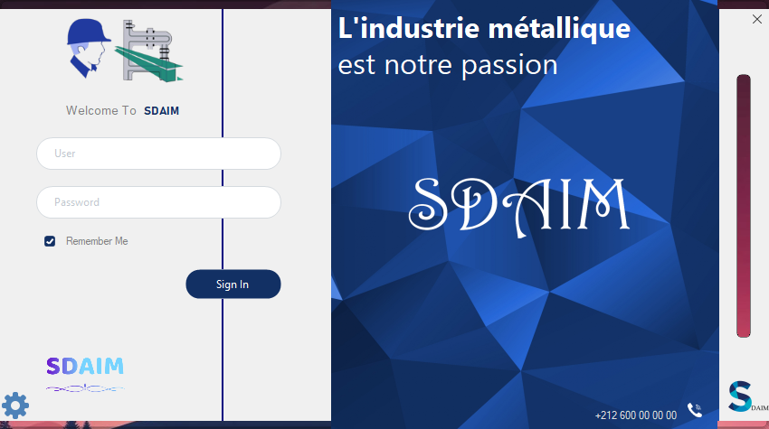
Présentation du Projet
Définition :
SDAIM est une application de gestion de projet qui permet aux utilisateurs de gérer de nombreuses choses qui rendent le travail plus facile et plus efficace.
Les interfaces d’application :
Interface d’authentification :
Dès l’accès à l’application une page d’authentification s’affiche. Apres authentification l’administrateur peut accéder aux différentes fonctionnalités de l’application.
1

Slide 2

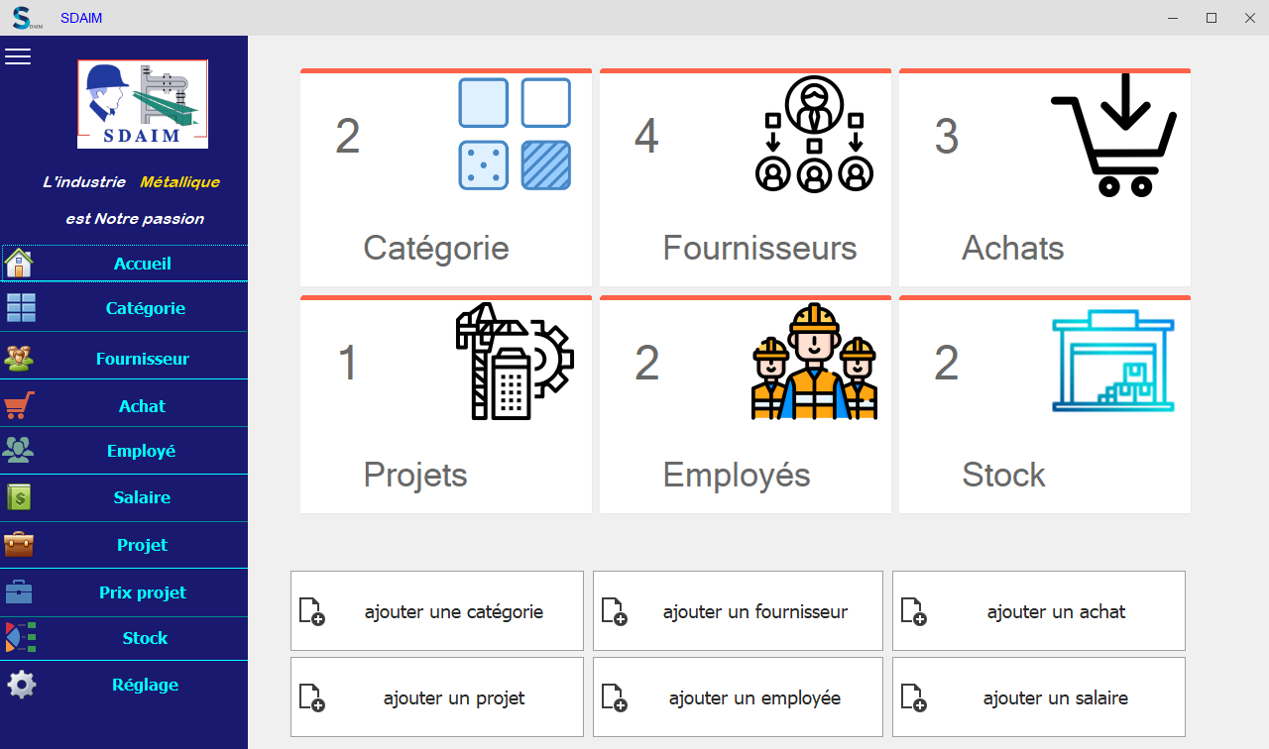
Interface de chargement :
Un écran de chargement est une image affichée par un programme informatique, pendant le chargement ou l'initialisation de ce qui doit suivre
Interface de Menu :
Menu est un ensemble des options présentées à l'utilisateur d’application pour aider à exécuter une fonction de programme.
2

Slide 3
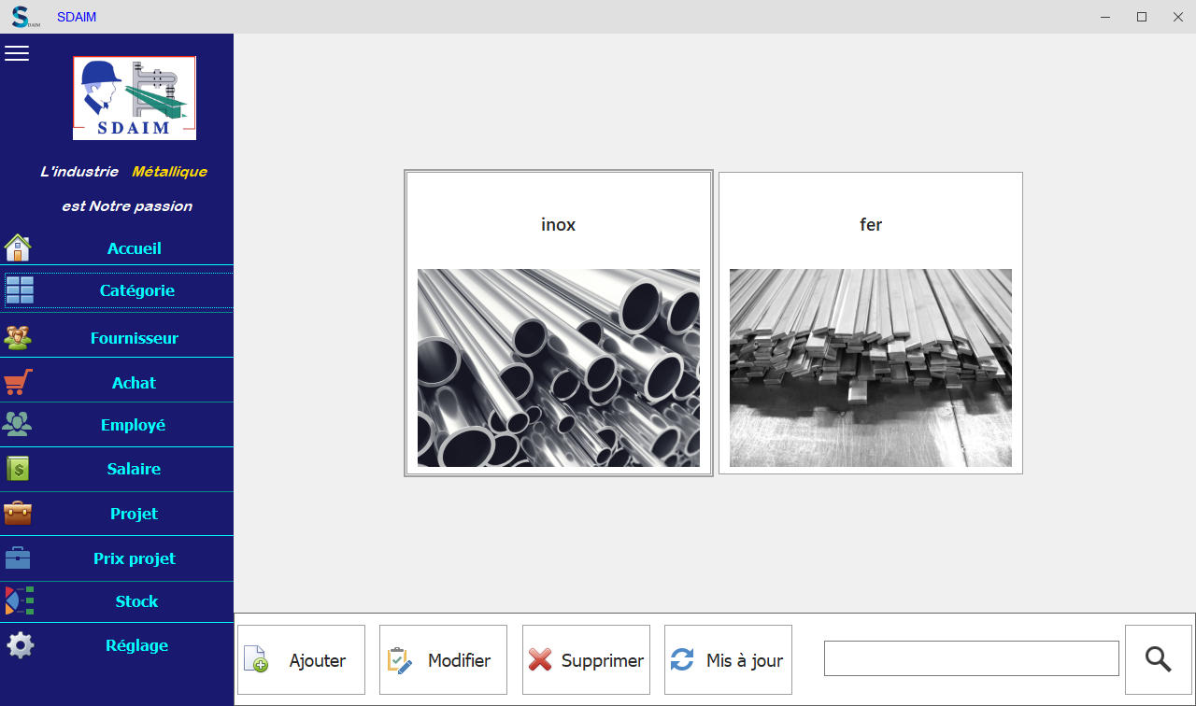
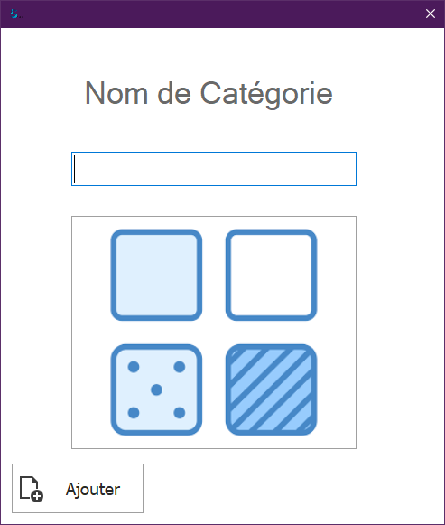
Interface de catégorie :
Cette figure représente le formulaire qui permet la gestion des catégories en offrant les fonctionnalités suivantes :
L’ajout d’un nouveau catégorie (nom et image)
Modification d'une catégorie
Suppression d'une catégorie
Recherche des catégories par nom
3

Slide 4
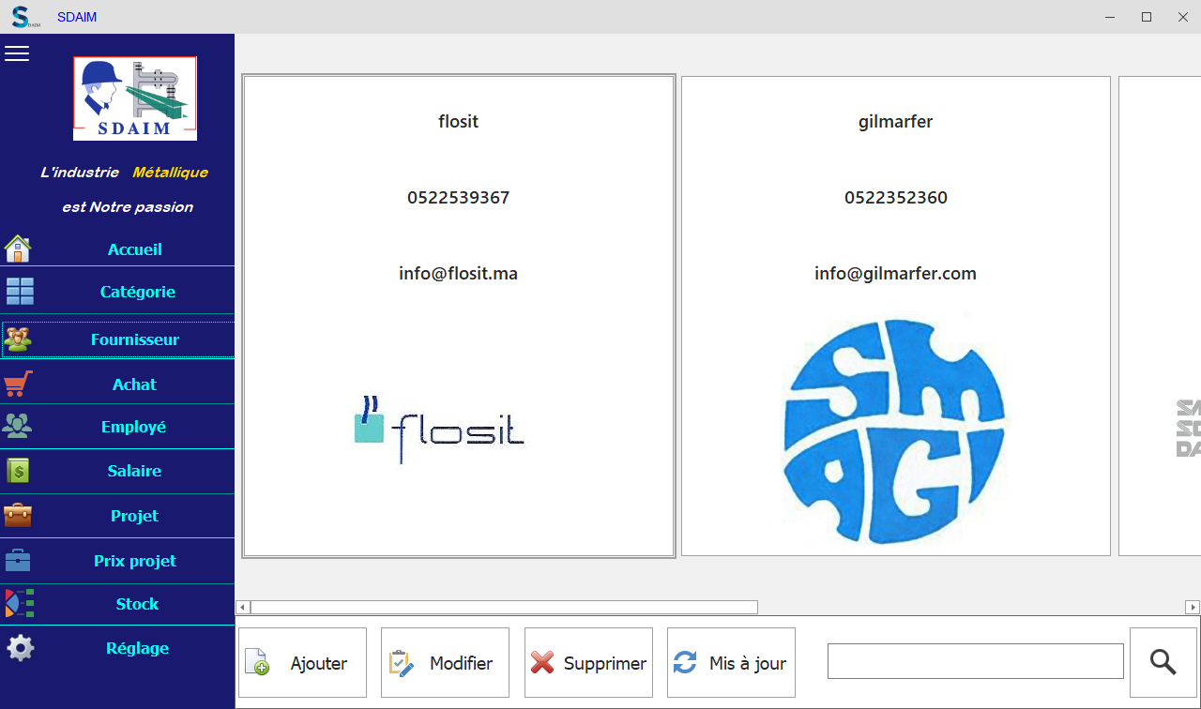
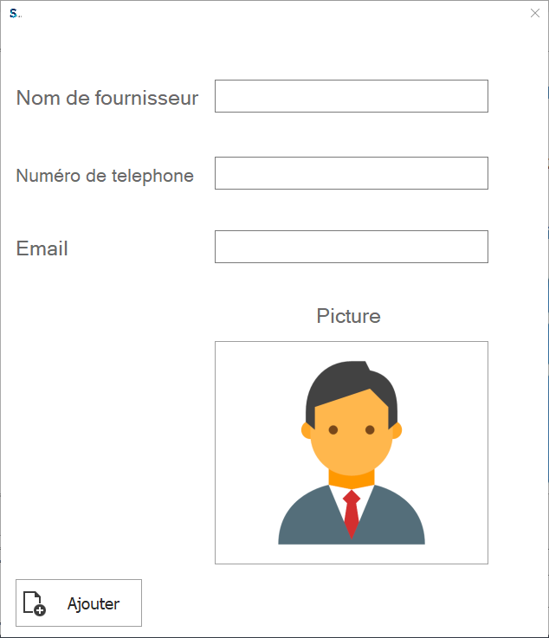
Interface de fournisseur :
Cette figure représente le formulaire qui permet la gestion des fournisseurs en offrant les fonctionnalités suivantes :
L’ajout d’un nouveau fournisseur
Modification d'un fournisseur
Suppression d'un fournisseur
Recherche des fournisseurs par nom ou email ou le numéro de téléphone
4

Slide 5
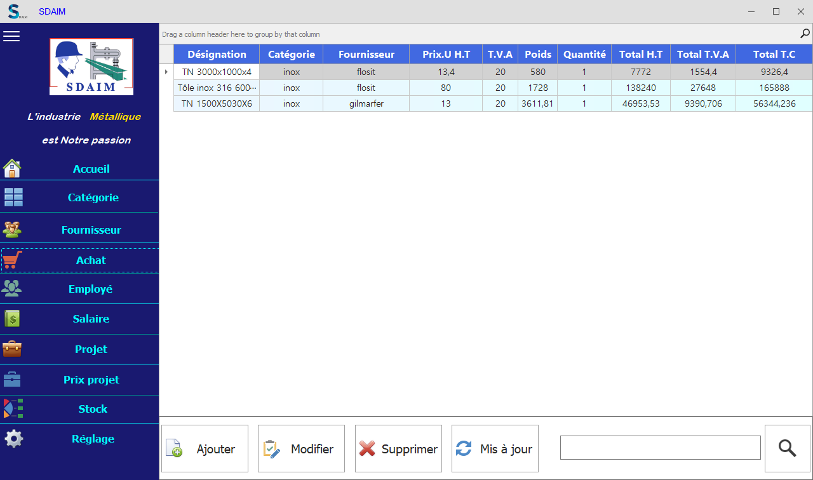
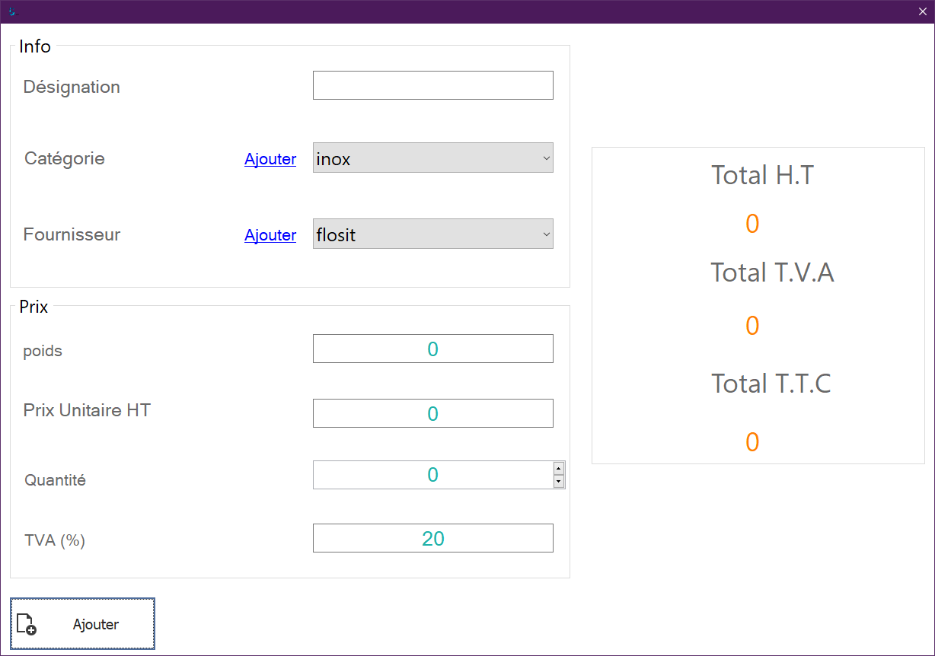
Interface de achat :
Cette figure représente le formulaire qui permet la gestion des achats en offrant les fonctionnalités suivantes :
L’ajout d’un nouveau achat
Modification d'une achat
Suppression d'une achat
Recherche des achats
Le montant sera calculer et affiche automatique (en Dirham marocain)
5

Slide 6
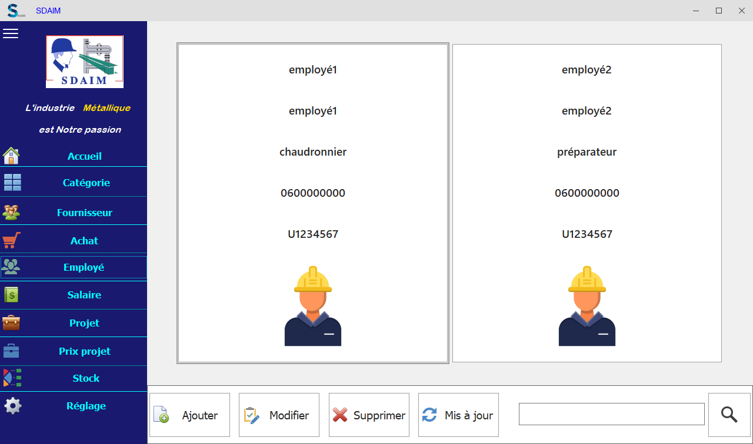
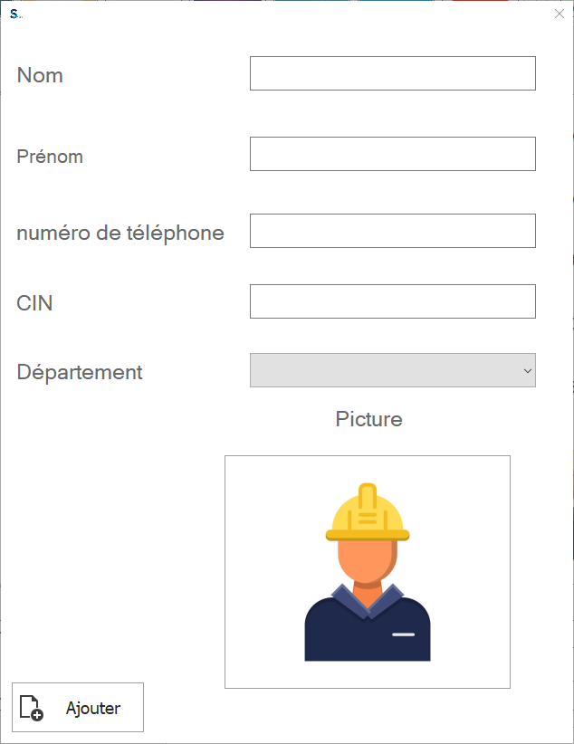
Interface de employé :
Cette figure représente le formulaire qui permet la gestion des employés en offrant les fonctionnalités suivantes :
L’ajout d’un nouveau employé
Modification d'une employé
Suppression d'une employé
Recherche des employés
6

Slide 7
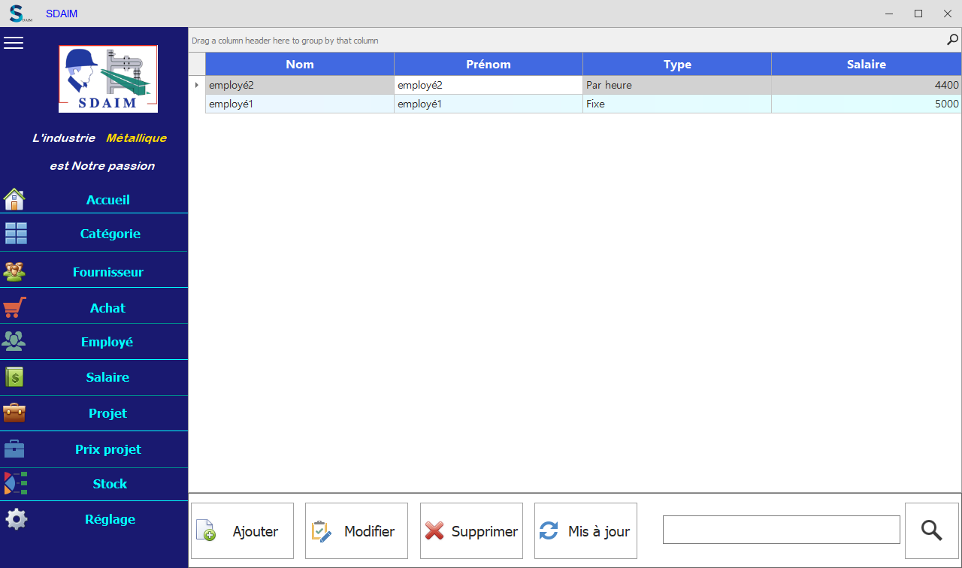
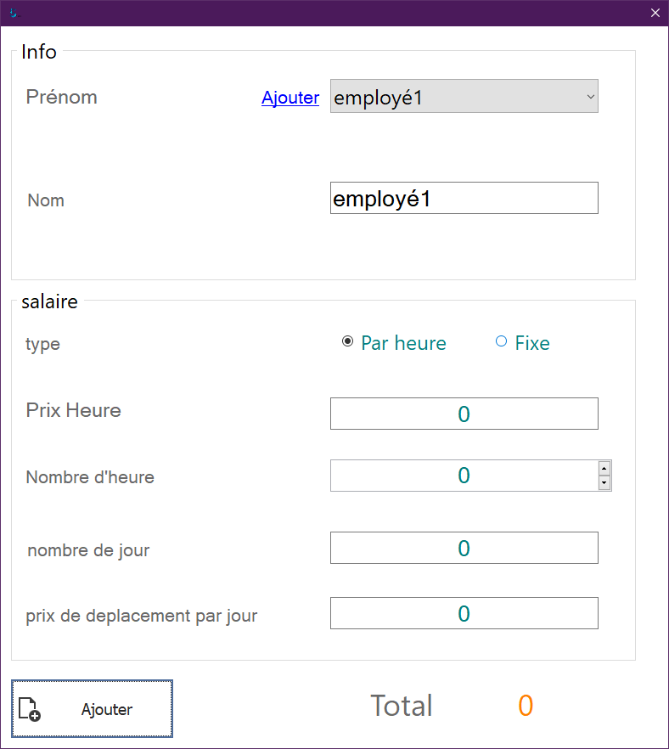
Interface de salaire :
Cette figure représente le formulaire qui permet la gestion des salaires en offrant les fonctionnalités suivantes :
L’ajout d’un nouveau salaire
Modification d'une salaire
Suppression d'une salaire
Chercher des salaires
Le prix par heure sera calculer et affiche automatique (en Dirham marocain)
7

Slide 8
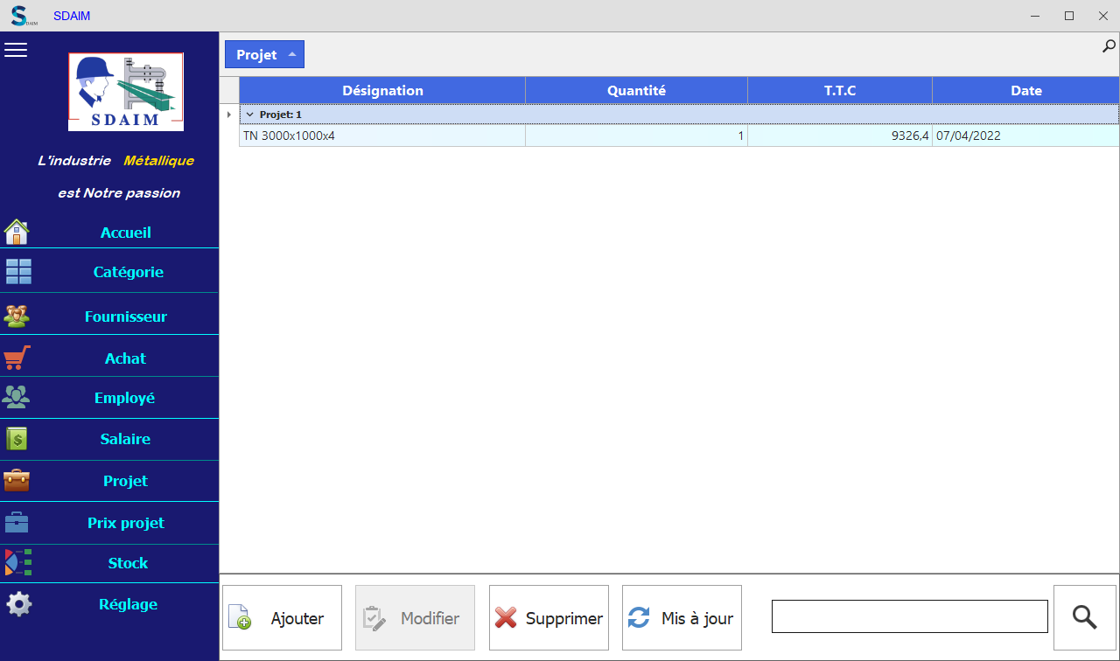
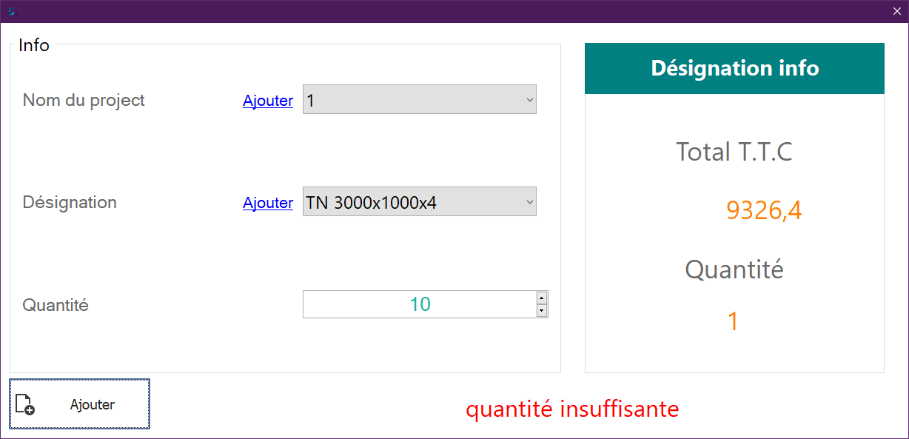
Interface de projet :
Cette figure représente le formulaire qui permet la gestion des projets en offrant les fonctionnalités suivantes :
L’ajout d’un nouveau projet
Modification d'une projet
Suppression d'une projet
Chercher une projets
Après l'achat, vous pouvez utiliser la quantité de matériel requise pour le projet.
Si la quantité de l'article est supérieure ou égale à la quantité en stock, l'achat sera exécuté et la quantité en stock diminuera automatiquement
8

Slide 9
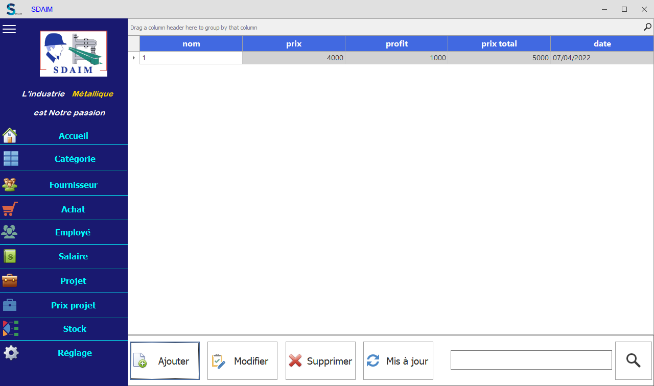
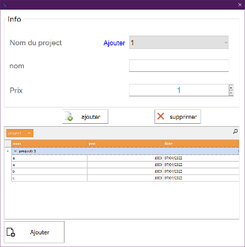
Interface prix projet :
Cette figure représente le formulaire qui permet la gestion des prix du projet en offrant les fonctionnalités suivantes :
L’ajout d’un nouveau prix de projet
Modification d'une prix de projet
Suppression d'une prix de projet
Chercher une prix de projet
Le profit et le prix total seront automatiquement calculés par rapport aux dépenses de chaque projet
9

Slide 10
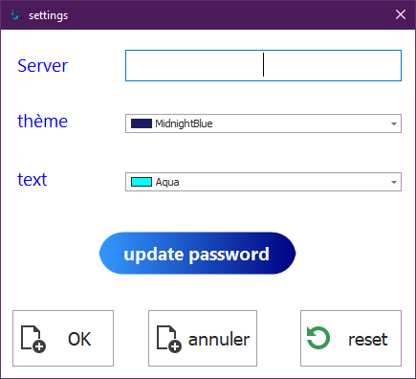
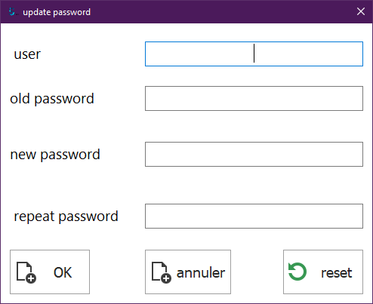
Interface de paramètre :
Cette figure représente le formulaire qui permet la gestion des paramètres en offrant les fonctionnalités suivantes :
changer le nom du serveur de l'appareil utilisé
Définir la couleur d'apparence de l'interface de l'application par thème et la couleur du texte
Modifier le mot de passe de l'utilisateur sélectionner
Button reset: Réinitialiser aux paramètres par défaut
10

Slide 11
Conclusion
La période de stage au sein de l’entreprise SDAIM a été bénéfique elle m’a permis d’approfondir les notions théoriques que j’ai appris durant ma période de formation à l’institut spécialisé professionnelle de Cité de l'Air El Jadida, et d’enrichir mes connaissances aussi bien au niveau pratique qu’au niveau théorique.
J’ai appris que le domaine théorique et le domaine pratique sont complémentaires, et que dans le monde de travail il n’est pas suffisant d’avoir des bases théoriques, mais il faut surtout être sociable et coopératif et avoir un esprit d’équipe pour mener à bien toutes les tâches.
On peut conclure que le stage est une occasion très avantageuse pour le stagiaire, malgré l’insuffisance de sa durée.
11

